Slide 1


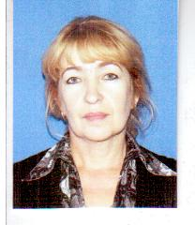
Весёлый урок по математике для 3-го класса
подготовила и провела
учитель начальных классов высшей квалификационной категории Вольвакова Е.И.
ГУ ОСШ «Мырзакент»
Мактааральского района
26.01.2013 уч. г.

Slide 2
Цели занятия:
* повторить и закрепить пройденный материал;
*повторить знание таблицы умножения и деления
Наши задачи:
*решение задач, логических заданий, примеров;
*вспомнить таблицу умножения и деления;
*вспомнить фрагменты нашей школьной жизни

Slide 3

Весёлый урок у нас не простой…
Много решай, на месте не стой!
Пусть гости узнают о нас…
А впереди –
Ждёт только удача!
Надейся и жди!!!

Slide 4

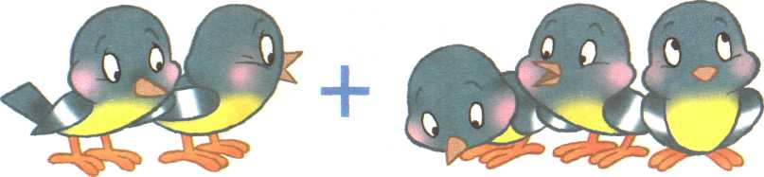
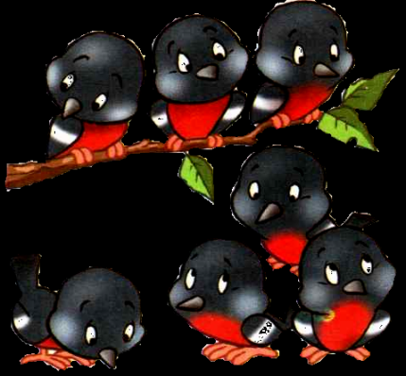

Весёлый урок
Разминка: Отгадай, цифры точно называй!
Замени сложение умножением
и назови результат.

Slide 5




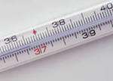

Кластер «Гроздь»
ММ КМ
СМ М
ДМ

Slide 6
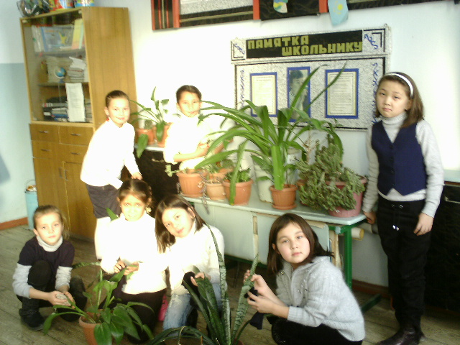
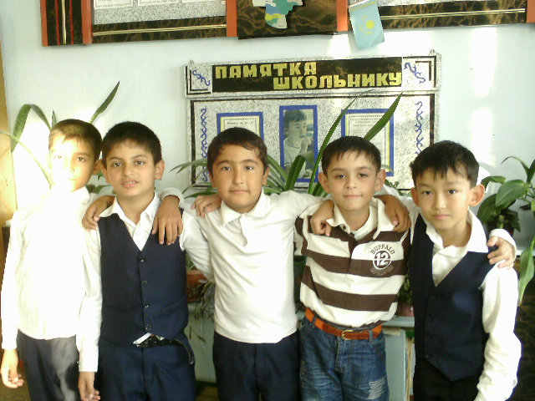



Конкурс вопросов и ответов
В нашем, 3 «Б» классе 8 девочек. Отвечайте, кого здесь нет?
А мальчиков-6. Кто отсутствовал в этот день?
А сколько всего учеников в классе?

Slide 7

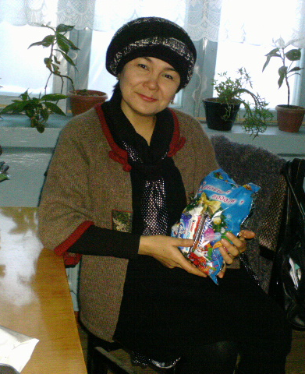

Сиквейн.
Шолпан Жамантаевна предлагает вам составить «Сиквейн» о сегодняшнем уроке.
Схема Сиквейна:
Слово.
2 слова – прилагательные.
3 слова – действия, глаголы.
Предложение из 4-х слов
Слово-синоним, выражающий мнение, отношение к предмету.

Slide 8
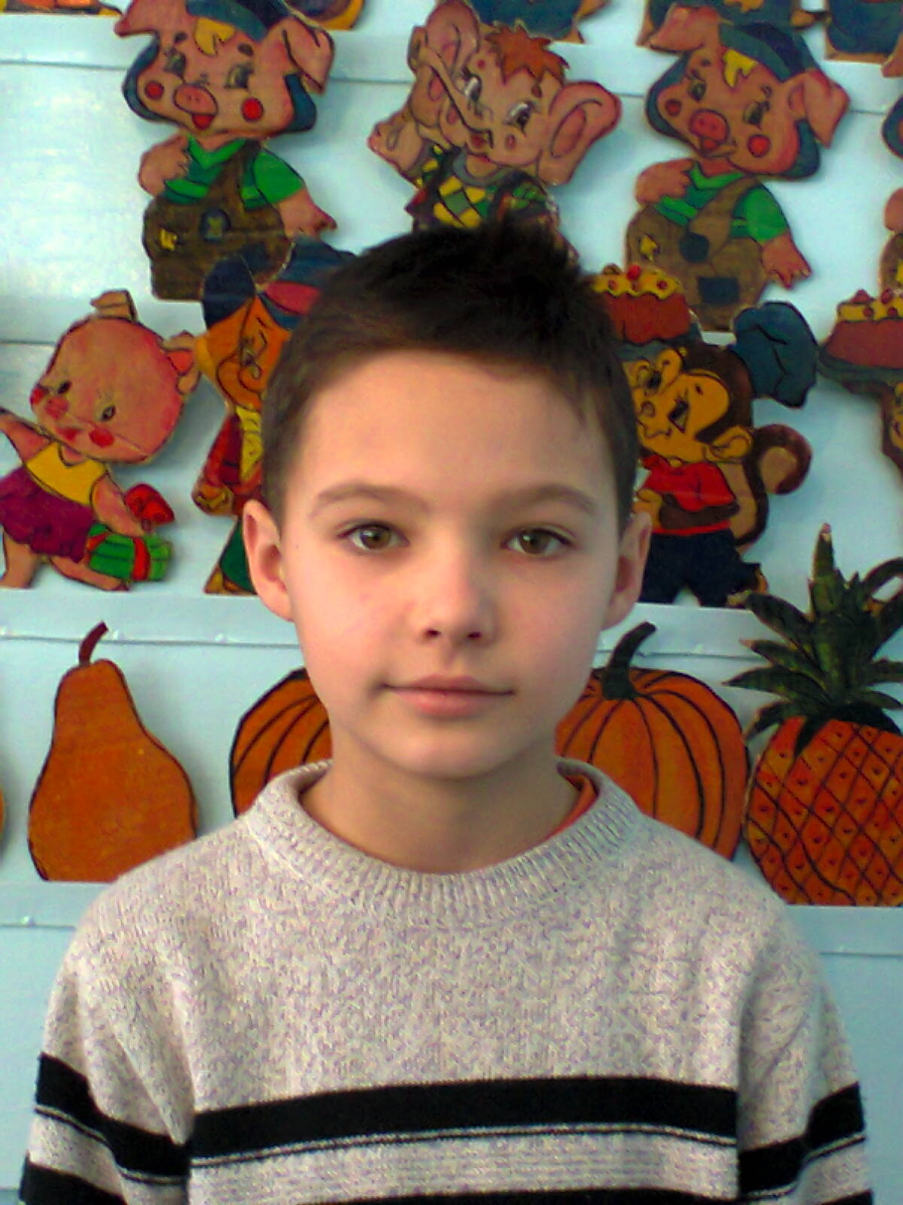
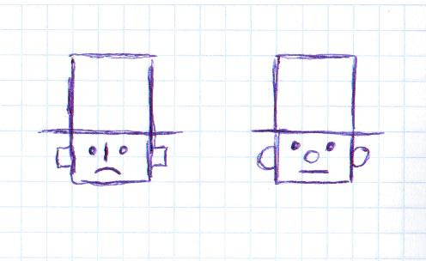
Сравни:
Вам предлагает задание ученик 2-го класса Ценбалетов Артём:
-Я очень люблю рисовать разные смешные карикатуры, предлагаю вам свои рисунки. Кто быстрее посчитает, из скольких геометрических фигур составлены рисунки?

Slide 9
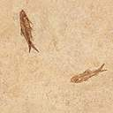
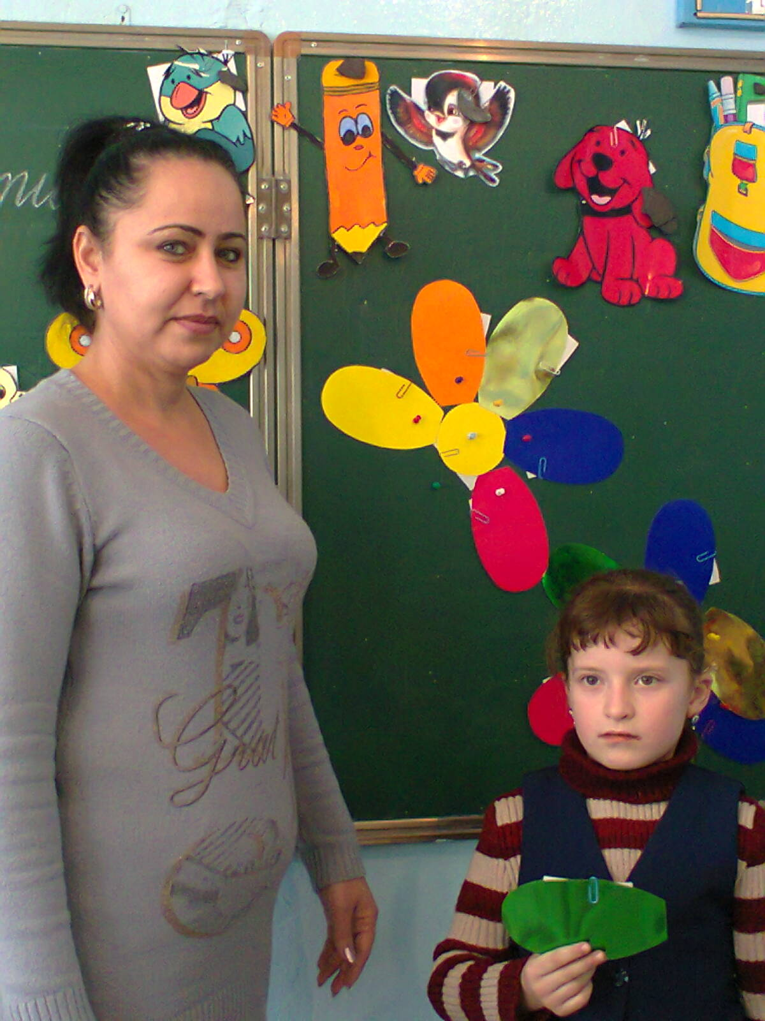

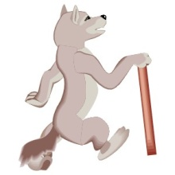

Задачка- шутка, только на одну минутку.
Севиля Саматовна желает проверить, как вы можете быстро решать шуточные задачи.
Шёл с рыбалки Волк, повстречал Лису и спрашивает:
Кума, ты где была?
Окуньков в реке ловила.
Много ль взяла?
До 20–ти 2-х не добрала.
А у меня 2 десятка и ещё 2.
Сколько рыб наловили Кум и Кума?

Slide 10
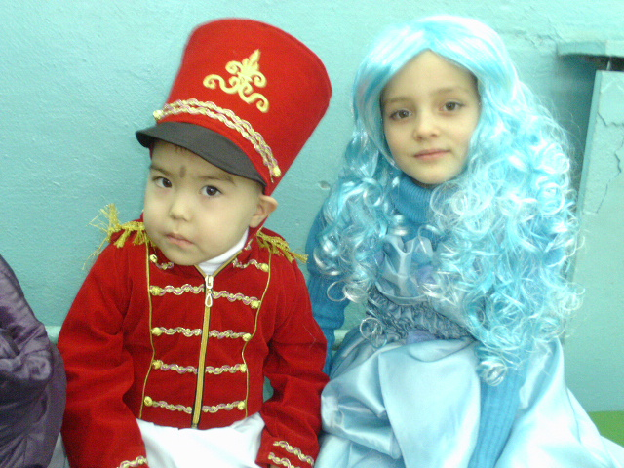
А вот и РЕБУСЫ!
Маленький Гусар и Мальвина (Сафиуллина Рамина) подготовили для вас РЕБУСЫ:
ПО 100 ВОЙ 100 Й
ВЫ 3 100 ЛИЦА
Р 1 А АК 3 СА
100 ЛБ КО 100 ЧКА
ВИ 3 НА ЛА 100 ЧКА
40 А 7 ЯНИН
ПО 2 Л 100 Л
ПА 3 ОТ СВИ 100 К
ПРО 100 Р ТЕ 100
ПИ 100 ЛЕТ СМОР 1 А

Slide 11
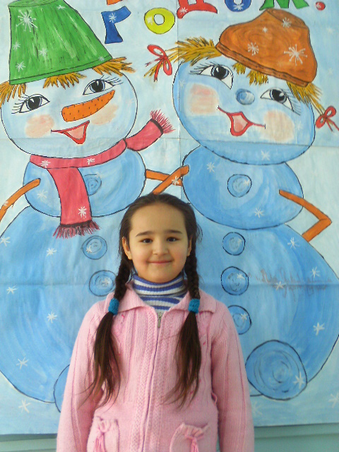



КТО ВНИМАТЕЛЬНЫЙ?
За Янтуриной Луизой нарисованы два Снеговика. Кто из вас внимательный и быстрее сосчитает, у какого Снеговика кругов видно больше – у правого или у левого?

Slide 12
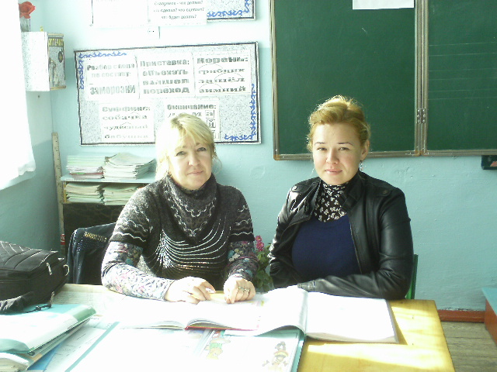


Ну-ка, думай и считай, да быстрее отвечай!
Елена Ивановна и Эльвира Хасановна хотели бы узнать, кто из ребят умнее? Поэтому подготовили следующие задания:
Назови примерную массу предметов:
Электроутюг – (1 г)
Кирпич – (1500 кг)
Монета в 1 тенге – (1 кг)
Автомобиль «Волга» – (1 кг)
Килограммовая гиря – (2 кг)
Выбери наиболее вероятную массу:
Кит – (800 г)
Булка хлеба – (5 г)
Монета в 5 тенге – (1 кг)
Вода в 1 литровой банке – (30 т)

Slide 13

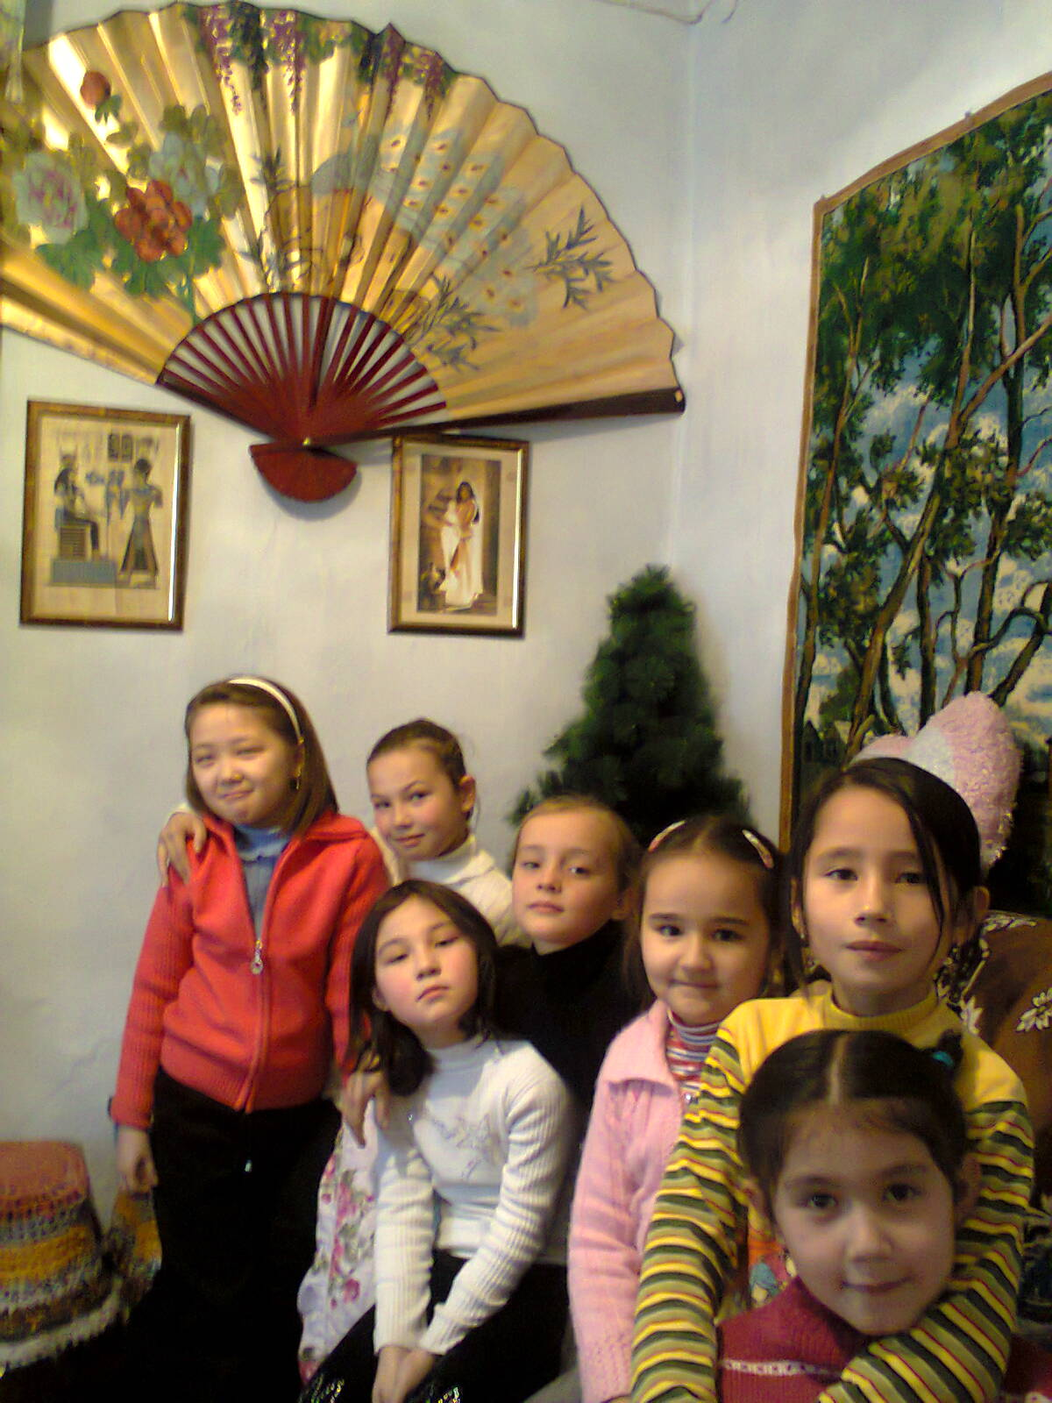
Счастливый
Случай.
1.Результат сложения.
2. Сколько цифр вы знаете?
3. Наименьшее трёхзначное число?
4. Сколько сантиметров в метре?
5. Сколько секунд в минуте?
6. Сколько нулей в записи числа тысяча?
7. Результат вычитания?
8. Наибольшее двухзначное число?
9. Прибор для построения окружности?
10. Сколько граммов в килограмме?
11. Сколько минут в часе?
12. Сумма длин всех сторон
многоугольника?

Slide 14

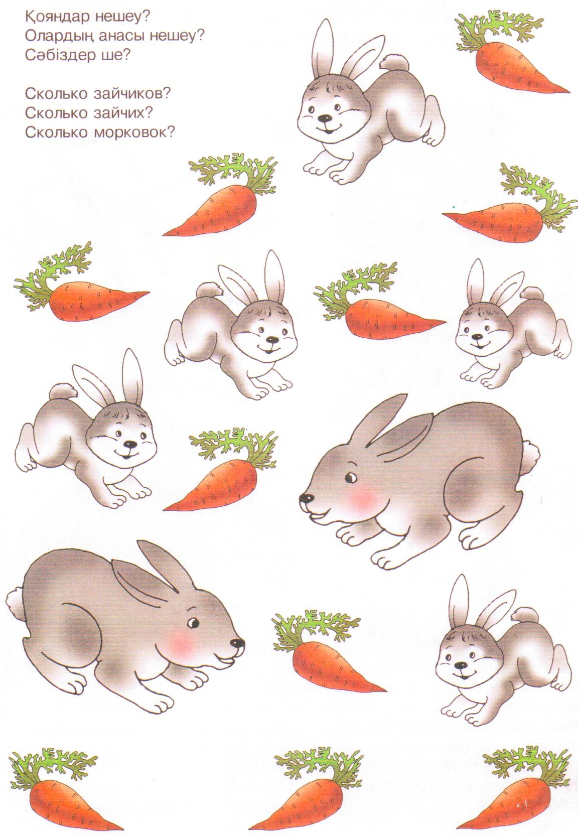
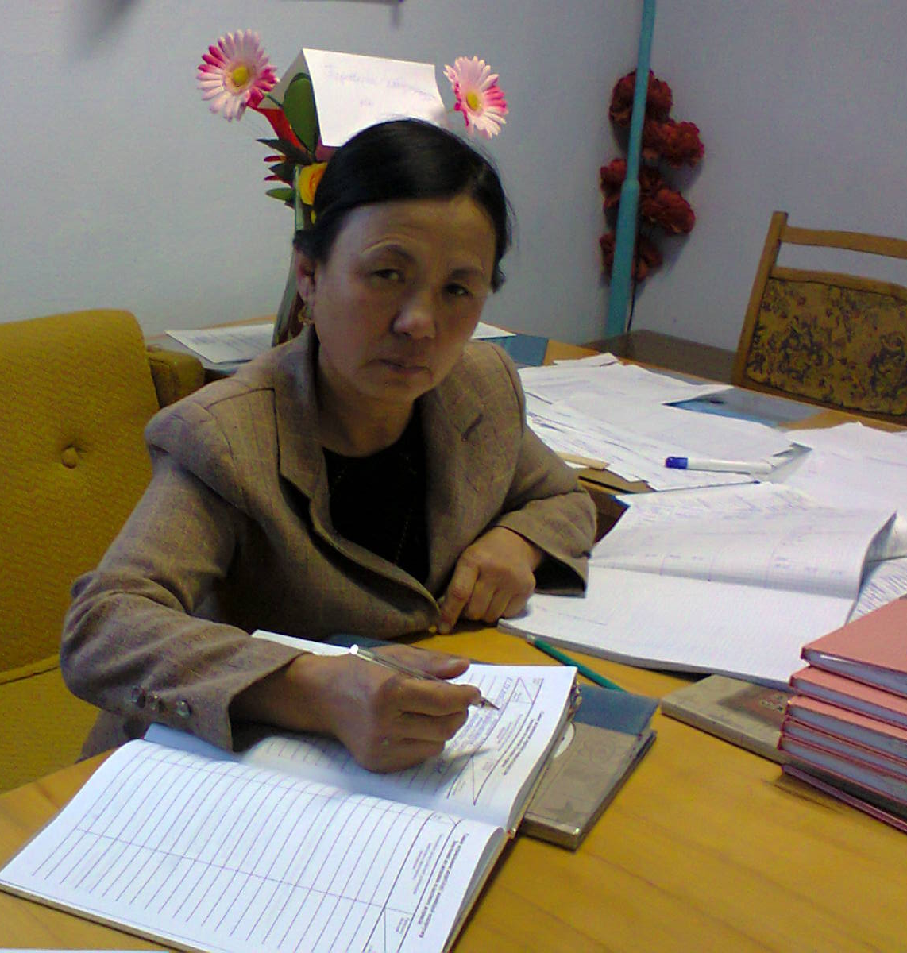
Смотри и считай!
Назым Бурибековна предлагает вам свои задания.

Slide 15
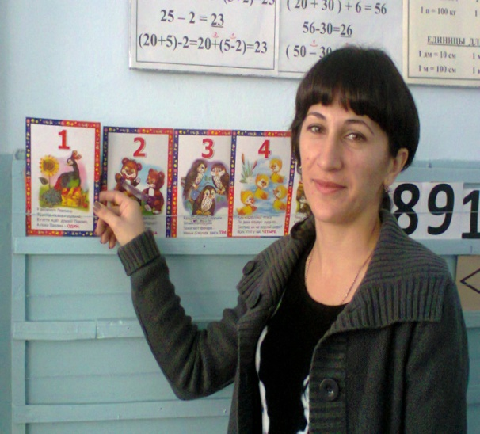
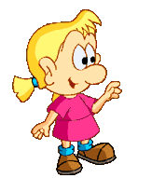
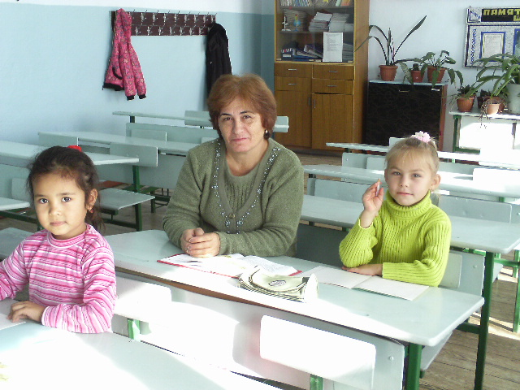

Ответь правильно!
Гульнара Кариповна хотела бы узнать, как вы закрепили знания о насекомых и жуках?
Сколько ног у жука?
Сколько ног у паука?
Зарифа Сулеймановна со своми ученицами загадывает вам загадку:
Пять ступенек – лесенка,
На ступеньках – песенка!

Slide 16
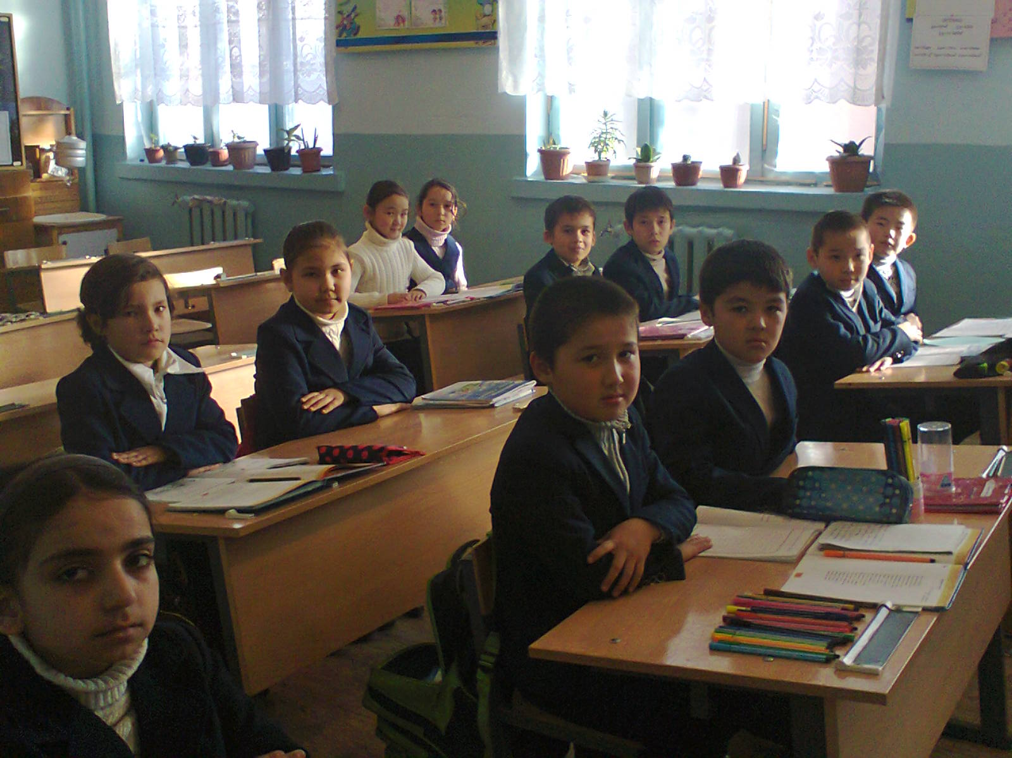
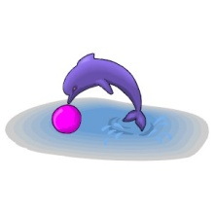
Логические задачи.
На яблоне росло 125 яблок. А сколько яблок росло на осине?
Как написать «сухая трава» четырьмя буквами?
3 Назови животных в порядке возрастания их веса: мышь, слон, муха, тигр, кролик.
5 Когда цифра может стать чёрной птицей?
6 Что легче- 1 кг железа или 1 кг сена?
7 Цапля, когда стоит на одной ноге – весит 3 килограмма. Сколько она будет весить, когда встанет на две ноги?
8 За забором ходили гуси. Вася насчитал 12 лап. Сколько гусей ходили
за забором?

Slide 17
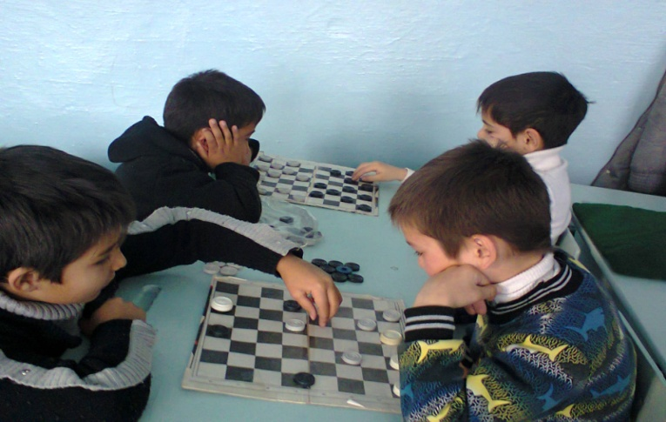
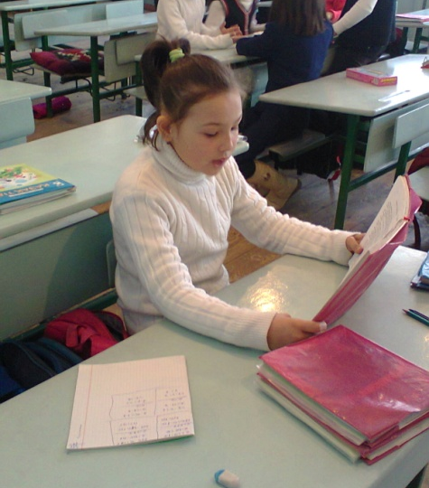
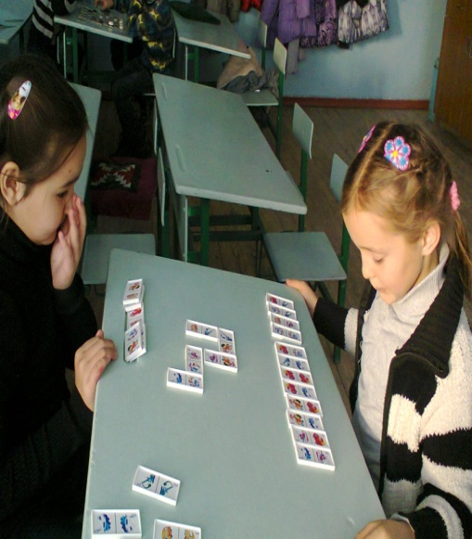
Мы шутим.
Четверо мальчиков играли в шашки и сыграли четыре партии. Сколько партий сыграл каждый игрок?
Жансая за 1 минуту прочитала 97 слов. Сколько слов она прочитает за 10 минут?
У Рамины 12 карточек «Домино», а у Луизы в 2 раза
меньше. Кто из
них выиграет?

Slide 18
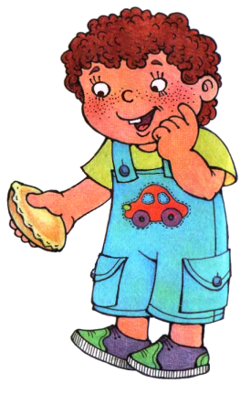
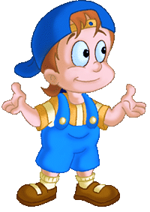

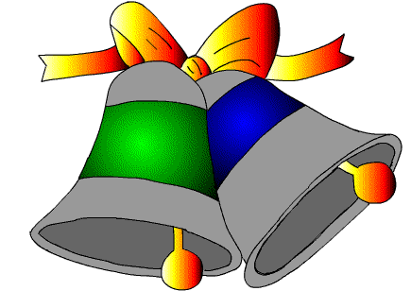
Мы решали, повторяли.
Много игр поиграли!
А теперь, ребята, в срок
Прозвенит у нас звонок!

Slide 19

Источники изображений
Фото-материал из архива 3 «Б» класса
Фото-материал из собственного архива учителя Вольваковой Е.И.
Занимательные картинки из архива учителя и Интернет-ресурсов.

